Slide 1
ФЕДЕРАЛЬНАЯ СЛУЖБА ИСПОЛНЕНИЯ НАКАЗАНИЙ
ФЕДЕРАЛЬНОЕ КАЗЕННОЕ ПРОФЕССИОНАЛЬНОЕ
ОБРАЗОВАТЕЛЬНОЕ УЧРЕЖДЕНИЕ № 255
MEN’S WEAR/MEN’S CLOTHING
Мужская одежда
Выполнила Раянова Т.Ф.,
преподаватель английского языка

Slide 2
Синонимы к слову «одежда»
Wear |weə| (мн.ч.)
Clothes |kləʊðz | (мн.ч.)
Сlothing |ˈkləʊðɪŋ| (ед.ч.)
Garment |ˈɡɑːm(ə)nt| (ед.ч.)
Оutfit |ˈaʊtfɪt| (ед.ч.)
Costume |ˈkɒstjuːm| (ед.ч.)

Slide 3
Ассортимент бытовой одежды по сезону
Winter wear |ˈwɪntə weə| зимняя ;
Summer wear |ˈsʌmə weə | летняя;
Demi-season |demiˈsiːz(ə)n| демисезонная;
All season clothing |ɔːl ˈsiːz(ə)n| всесезонная

Slide 4
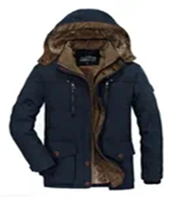
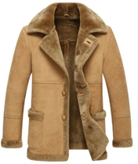
Winter outerwear /зимняя верхняя одежда
Рarka [ˈpɑ:kə] парка -куртка с капюшоном, длиной до середины бедра, имеющая разнообразные утяжки-кулиски для регулирования размера и подгонки куртки под конкретного обладателя
Sheepskin coat |ˈʃiːpskɪn| дубленка — разновидность тёплого пальто из кожи или замши особой выделки с обязательным меховым слоем, обращённым вовнутрь изделия.

Slide 5
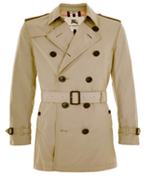
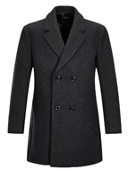
Demi-season wear /dемисезонная одежда
Trench coat |tren(t)ʃ ˈkəʊt| тренчкот или плащ (траншейное пальто)- модель дождевого плаща с неизменными атрибутами: двубортный, с погонами и отложным воротником
Coat | ˈkəʊt| пальто – это верхняя одежда для мужчин различной длины.

Slide 6
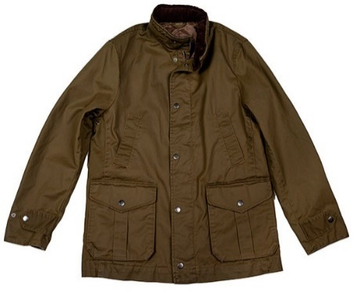
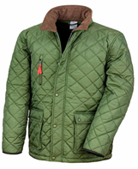
Jacket |ˈdʒækɪt| -куртка, доходящая до бедра. Это одежда, имеющая карманы, возможно утяжки на запястьях, с капюшоном или без.
Quilted jacket |ˈkwɪltɪd|-стеганная куртка.
Слово «стеганый» происходит от итальянского «stegare», что означает «отделывать швом».

Slide 7
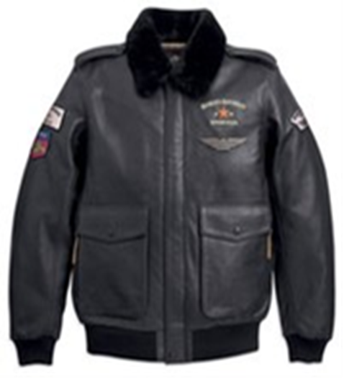
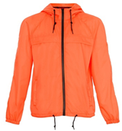
Bomber |ˈbɒmə| бомбер — верхняя одежда, тип куртки, созданный для пилотов ВВС США во время Второй мировой войны.
Windbreaker |ˈwɪndbreɪkər| ветровка -верхняя одежда, разновидность куртки, предназначенная для защиты от ветра и лёгкого дождя .

Slide 8
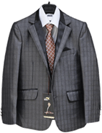
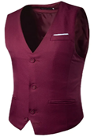
Suit - [suːt] – Костюм
представляет собой набор предметов одежды из одной ткани, обычно состоящий как минимум из пиджака и брюк
Vest |vest| жилет -предмет мужской одежды для верхней части тела без воротника и рукавов, надеваемый на рубашку под пиджак, фрак и т.п.

Slide 9
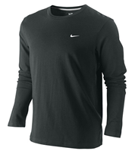
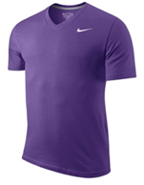
Summer wear / летняя одежда
T-Shirt |ʃɜːt| - это классическая футболка с рукавами Т-образной формы. Именно отсюда и появилось такое название. Рукав может быть как коротким, так и длинным.
Для футболок с V-образным воротом используется обозначение v-neck t-shirt. |ˈviːnek|

Slide 10
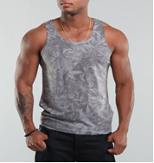
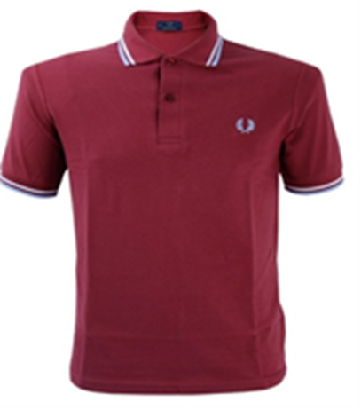
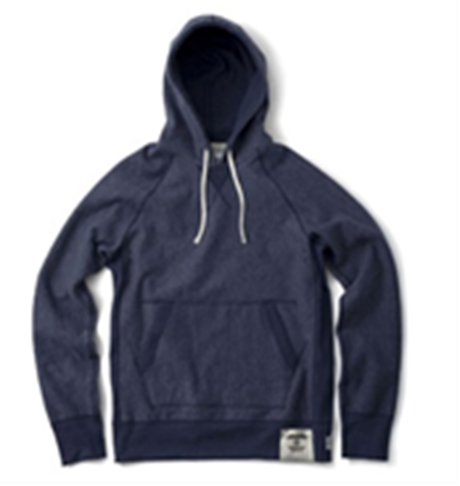
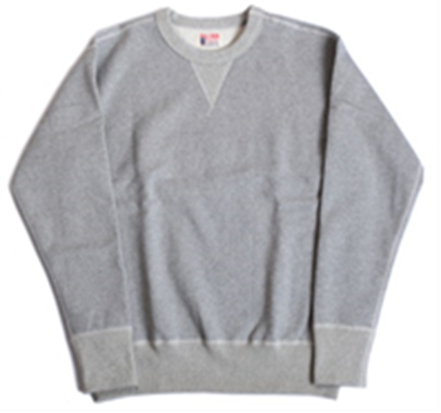
Polo shirt |ˈpəʊləʊ|
Рубашка поло
История рубашки поло уходит в теннисный спорт.
Tank shirt - это майка, которая не имеет рукавов.
Sweatshirt |ˈswetʃɜːt| Свитшот/ Толстовка.
Одежда из трикотажного полотна, надеваемая через голову, имеющая манжеты на рукавах и пояс.
Hoody |ˈhʊdɪ| Худи
толстовка с капюшоном

Slide 11
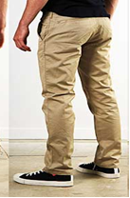
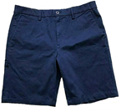
Shorts |ʃɔːts|шорты
Trousers |ˈtraʊzəz| брюки

Slide 12
Fabric |  |  | Ткани
1 | Polyester | |ˌpɑːlɪˈestər| | 1 | Полиэстер
2 | Corduroy | ['kɔ:d(j)ərɔɪ] | 2 | Вельвет
3 | Cotton | ['kɔt(ə)n] | 3 | Хлопок
4 | Denim | |ˈdenɪm| | 4 | Джинсовая ткань
5 | Rayon | ['reɪɔn] | 5 | Вискоза
6 | Leather | |ˈleðə| | 6 | Кожа
7 | Linen | ['lɪnɪn] | 7 | Лен
8 | Silk | [sɪlk] | 8 | Шелк
9 | Stockinet | [,stɔkɪ'net] | 9 | Трикотаж
10 | Wool | |wʊl| | 10 | Шерсть
11 | Synthetic | [sɪn'θetɪk] | 11 | Синтетика
12 | Nylon | ['naɪlɔn] | 12 | Нейлон

Slide 13
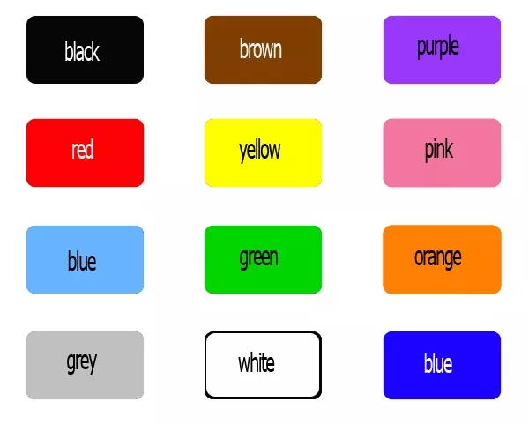
Сolor /цвет

Slide 14
What kind of clothes do you like to wear? What color do you prefer?
What are they (is it) made of?
I like trousers and jeans. | Мне нравятся брюки и джинсы.
I also like to wear stockinet shorts | Мне также нравятся трикотажные шорты
My favourite colours are blue and red. | Моими любимыми цветами являются голубой и красный.
I don’t like shirts but I like T-shirts and sweatshirts. | Я не люблю рубашки, но мне нравятся футболки и толстовки.
I’ve got a lot of T-shirts. | У меня есть много футболок.
They are made of stockinet | Они сделаны из трикотажа.
I’ve got black cotton uniform, but I don’t like them. | У меня есть чёрная хлопковая униформа, но она мне не нравится.
I usually wear my black trousers or blue jeans, and a T-shirt or sweatshirt. | Я обычно ношу чёрные брюки или голубые джинсы, футболку или свитшот.
Мy black trousers are made of wool | Мои черные брюки изготовлены из шерсти
I usually wear a plain cotton uniform. | Я обычно ношу однотонную хлопковую униформу.
My favourite T-shirt is blue | Моей любимой является футболка голубого цвета.
It is made of rayon | Она изготовлена из вискозы
I prefer to wear different clothes | Я предпочитаю носить разнообразную одежду

Slide 15
Thank you!
Good for you!

